Slide 2

Ejercicio Mental
Te invitamos a que realices el siguiente ejercicio mental, el cual te tomará cinco minutos y te servirá para obtener una mejor claridad en los conceptos que aprenderemos el día de hoy.
Atención plena de la respiración.
https://youtu.be/JNCVDK2thZI

Slide 3
Inversión en el mercado financiero.
Módulo 1
Tema 1. Marco Normativo

Slide 4


Harás un recorrido por el sistema finan- ciero mexicano, los elementos que lo integran, los marcos normativos que lo regulan y los intermediarios que interac-túan dentro de él. Asimismo, conocerás la importancia de las sociedades de inversión y la participación de pequeños y medianos inversionistas en el mercado de valores.
Introducción

Slide 5
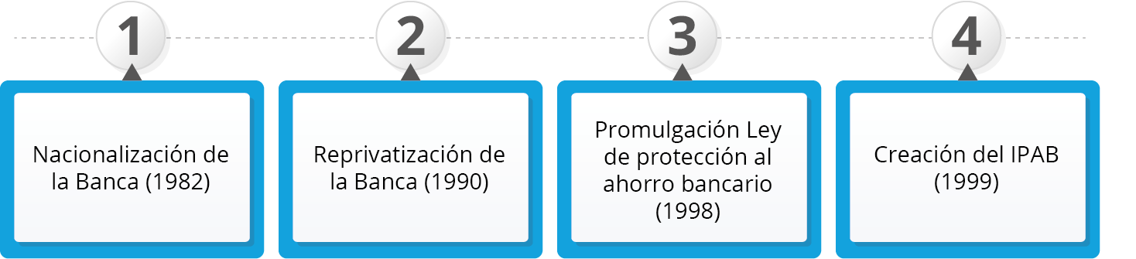
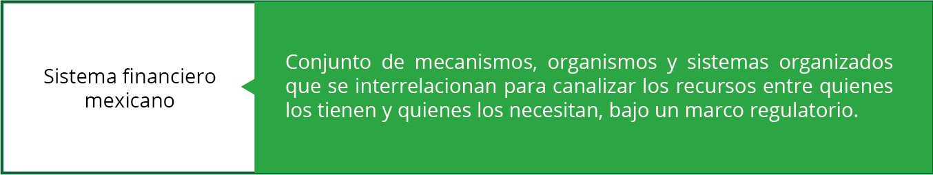
Explicación
Marco normativo y estructura del sistema financiero mexicano actual.
El sistema financiero mexicano se ha visto afectado por diferentes situaciones de orden doméstico e internacional.
Modificaciones más destacadas de la estructura financiera

Slide 6
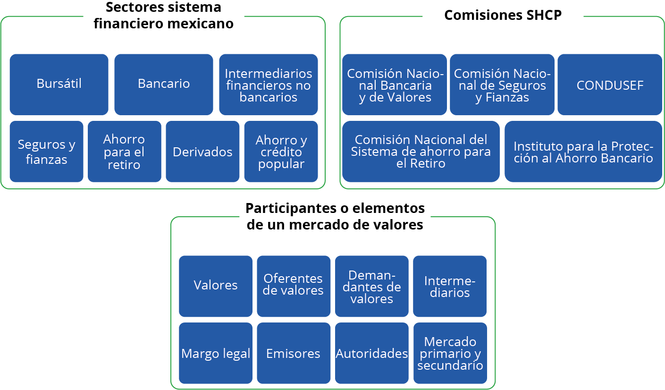
Explicación

Slide 7
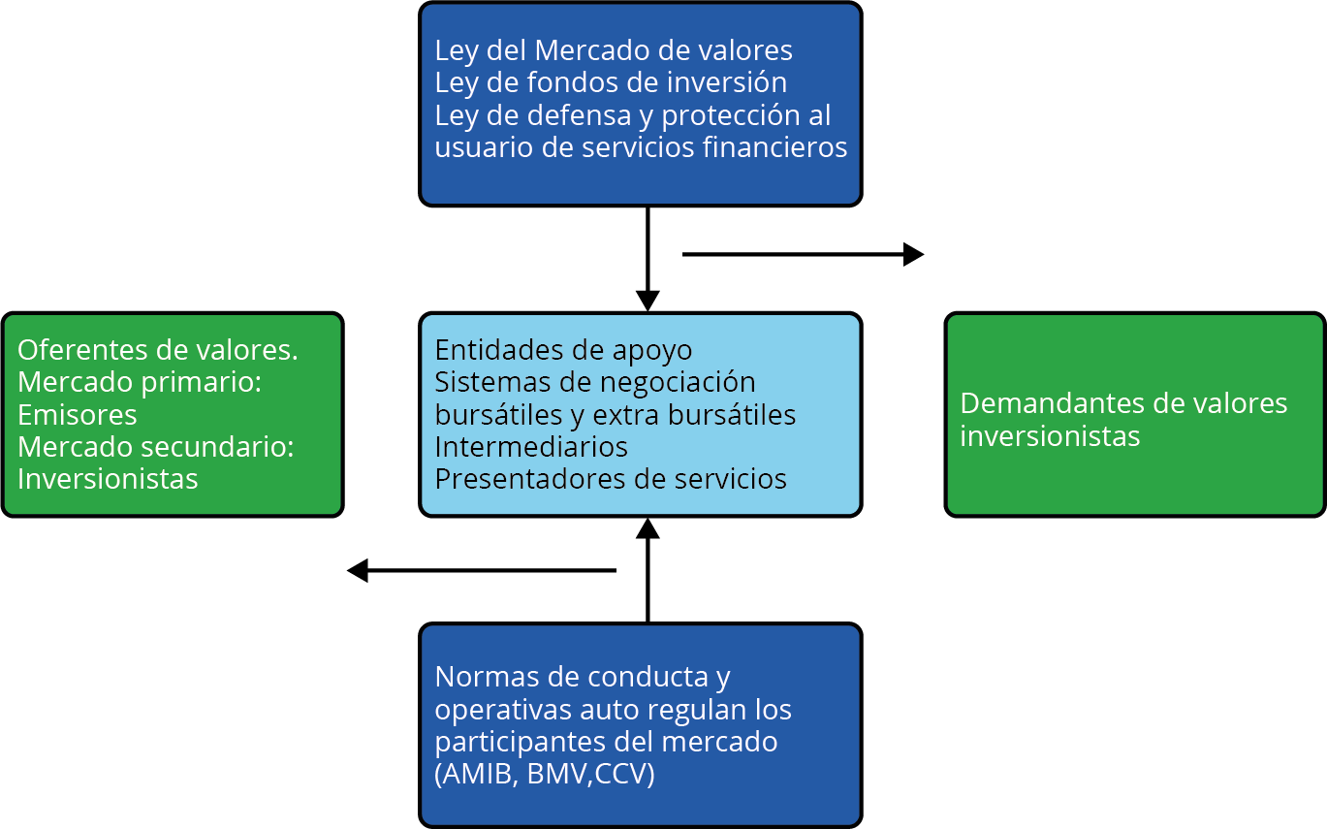
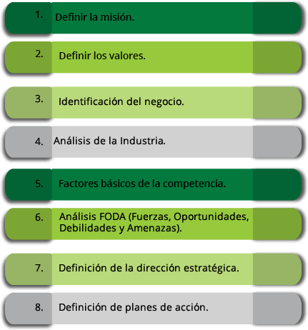
Explicación

Slide 8

Cierre
A lo largo de este tema has conocido los diferentes actores del sistema financiero mexicano, sus funciones, los factores que lo afectan y los objetivos que persiguen en lo individual y como sistema. Además de descubrir que es cambiante y se debe adaptar a las necesidades del mercado y la economía.

Slide 9


Actividad
Reúnete con tus compañeros y contesten la siguiente pregunta con base a lo aprendido en el tema.
1.Imagina que revisando el estado de cuenta de tu tarjeta de crédito te percatas que has recibido cargos injustificados que desconoces. Al acudir al banco éste niega cualquier responsabilidad y no da pie a la cancelación de los cargos.
    ¿A cuál comisión de las que has visto en el tema acudirías y por qué?
    ¿Qué harías para exigir que te eliminaran esos cargos?
    Describe cuáles trámites o formatos tendrías que llenar para ello.
    Señala qué otro trámite puedes hacer en esta institución.

Slide 10
Inversión en el mercado financiero.
Tema 2. Marco Legal

Slide 11

La presencia del marco normativo en el sistema financiero es fundamental, principalmente por la función que tiene al delimitar la gestión y facultades de todos los actores del sistema financiero mexicano, además de proteger los intereses de los inversionistas.
Introducción

Slide 12
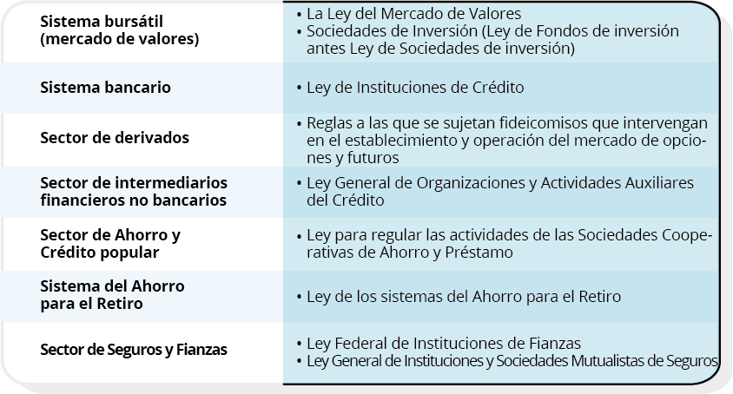
Explicación
Marco Legal
Leyes más importantes que rigen los sectores o ámbitos del sistema.

Slide 13
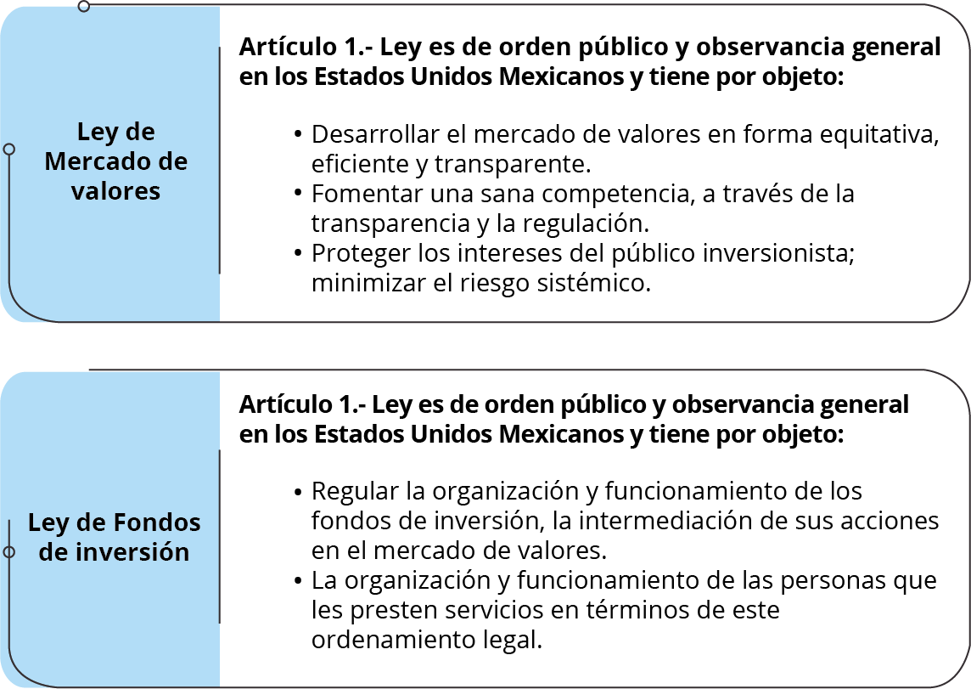
Explicación
Objeto de la Ley de Mercado de Valores y Ley de Fondos de Inversión

Slide 14

Explicación
Manejo de información
Es uno de los pilares que sustentan el marco legal del Sistema Financiero, el cual busca que los datos que proporcionen al mercado sean:
El secreto bursátil implica guardar en forma confidencial y segura la información de los usuarios financieros, así como de las operaciones que realicen con los diferentes intermediarios. Sólo se podrá omitir este punto para informar a las autoridades competentes cuando éstas tengan una solicitud fundada.

Slide 15

Cierre
A lo largo de este tema has conocido los diferentes actores del sistema financiero mexicano, sus funciones, los factores que lo afectan y los objetivos que persiguen en lo individual y como sistema. Además de descubrir que es cambiante y se debe adaptar a las necesidades del mercado y la economía.

Slide 16

Actividad
1. Visita las páginas oficiales de las diferentes comisiones que conforman el sistema financiero mexicano e identifica:
El objeto de las principales leyes de estas comisiones (3 por cada una), así como fundamentar mediante la ley las facultades de cada uno de estos organismos. Comparte con tus compañeros.

Slide 17
Inversión en el mercado financiero.
Tema 3. intermediarios financieros

Slide 18

A lo largo de la historia del país diversos sucesos han afectado la conformación del sistema financiero, hasta llegar a ser lo que es el día de hoy.
Una parte fundamental para el funcionamiento del sistema financiero son los intermediarios, mismos que han tenido a lo largo de la historia la función de mediatización de la transacción de valores entre ahorradores, usuarios de créditos e inversionistas. Todos y cada uno de ellos se han originado, transformado o eliminado del sistema a raíz de diferentes sucesos políticos, económicos, entre otros.
Introducción

Slide 19
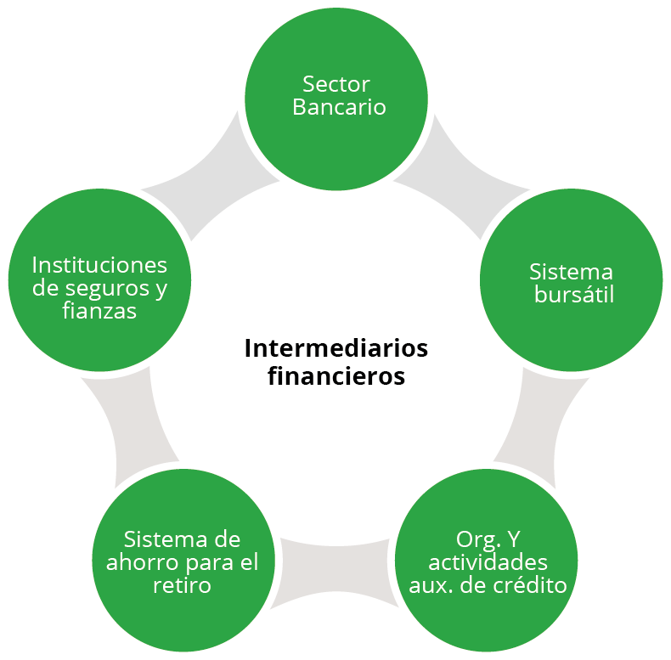
Explicación
Un intermediario financiero es una institución especializada en mediar las diversas operaciones entre ahorradores, usuarios del crédito e inversionistas, con excedentes de efectivo que buscan la adquisición de activos en los diferentes mercados financieros.
Intermediarios financieros y su clasificación

Slide 20
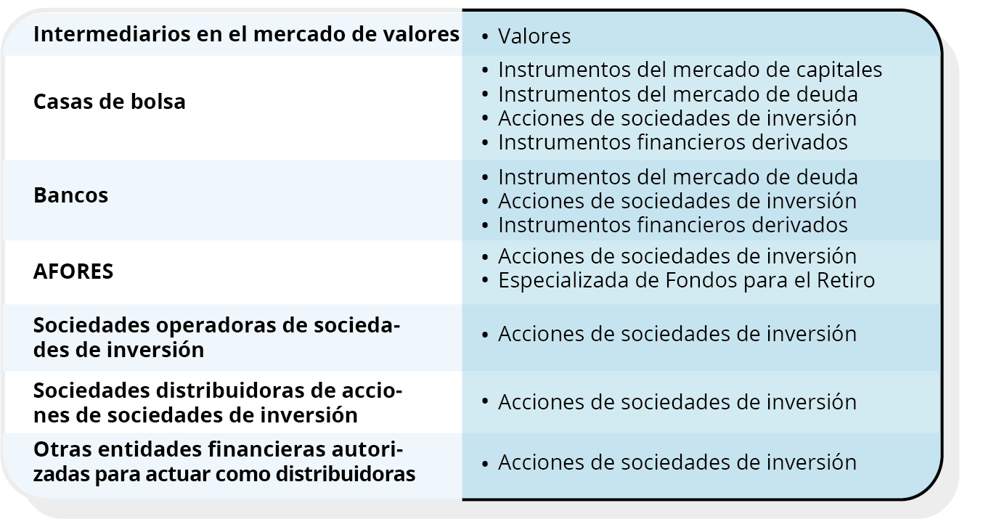
Explicación
Intermediación de valores

Slide 21
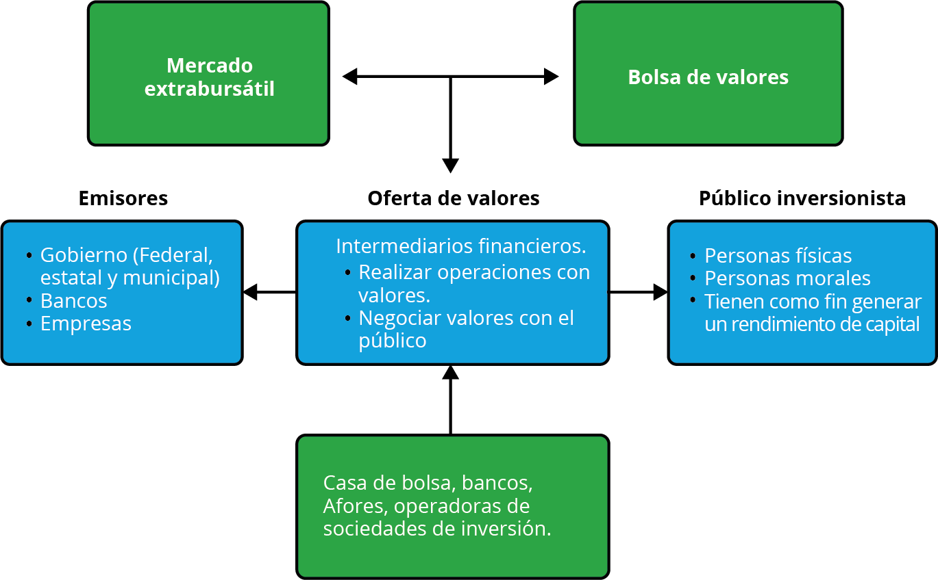
Explicación
Mediación en el mercado de valores en el siguiente gráfico:

Slide 22
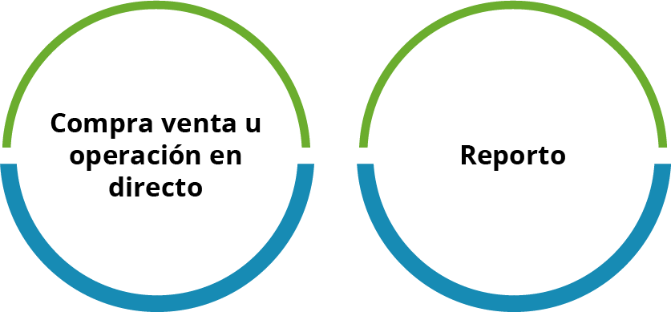
Explicación
Los valores son los instrumentos financieros que se utilizan para conciliar las necesidades de financiamiento de los emisores y de inversión para los usuarios con excedentes de efectivo. Dentro de los más importantes se encuentran las acciones, partes sociales, bonos, títulos de crédito, obligaciones, pagarés, letras de cambio, entre otros.
Existen dos tipos de operaciones con los valores:
¿Qué es un valor?

Slide 23

Cierre
Los intermediarios financieros han tenido, a lo largo de la historia de México, como función principal la de mediatizar las transacciones de valores entre ahorradores, usuarios de créditos e inversionistas.
La creación, modificación y eliminación de intermediarios financieros se da como consecuencia a las exigencias de la economía.

Slide 24

Actividad
1. Comenta con tus compañeros la razón por la que consideras que el mexicano no tiene cultura financiera.
2. Enumera las principales causales.

Slide 25
Inversión en el mercado financiero.
Tema 4. Organismos auxiliares de apoyo del SFM

Slide 26

Las inversiones realizadas dentro del propio país de residencia, o con otro país con un sistema tributario similar, se describen con el término onshore.
Por otro lado, offshore se refiere a las operaciones que puedes realizar en un país, distinto al de tu residencia, donde obtendrías mayores beneficios; estas operaciones van desde la apertura de cuentas bancarias, inversiones, pólizas de seguros, fondos de inversión, entre muchas otras. Los lugares que tienen estas ventajas son denominados paraísos fiscales.
Introducción

Slide 27
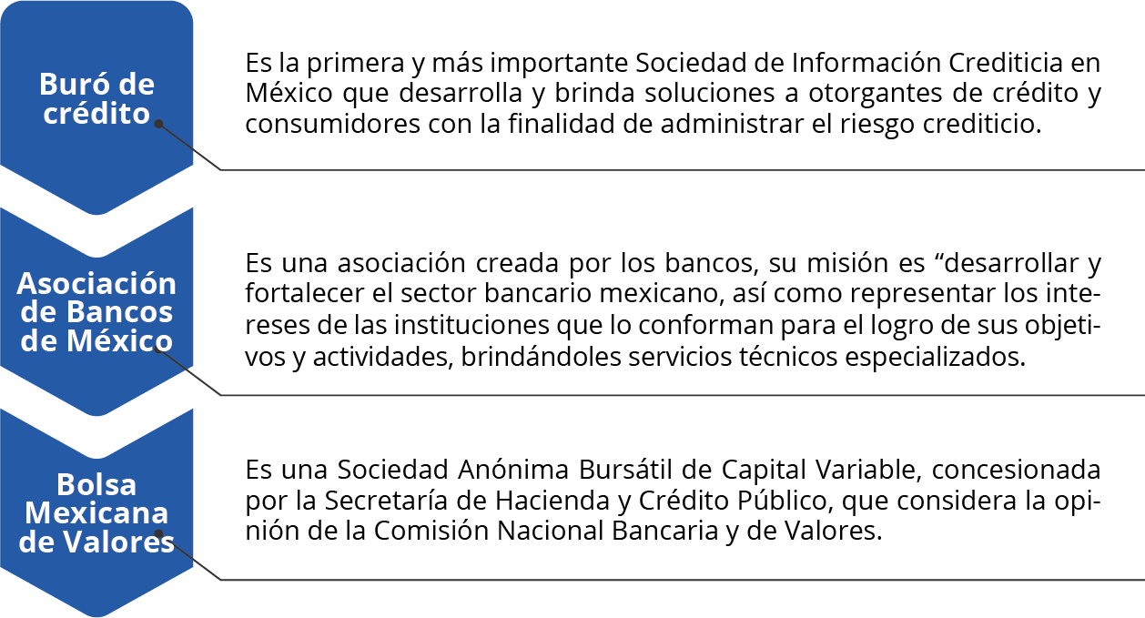
Explicación
De acuerdo con el Gobierno de México, el sistema financiero mexicano cuenta con varios organismos de soporte o apoyo, que ayudan a mejorar el desarrollo de los mercados financieros, tanto el de deuda, capital, de derivados y divisas.
Organismos de soporte

Slide 28
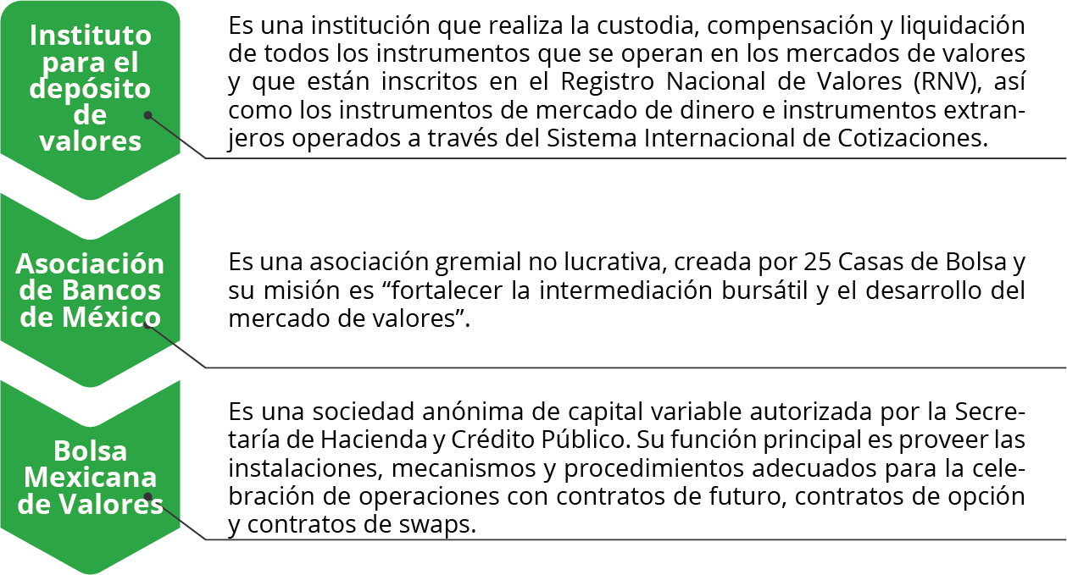
Explicación
Organismos de soporte

Slide 29

Cierre
Los organismos de apoyo del sistema financiero mexicano son los principales interesados en que las operaciones financieras entre demandantes y oferentes de recursos se concluyan y fluyan de una manera sana, evitando actividades fraudulentas y activando la economía del país. Siempre que realices una inversión en México debes asegurarte de que tanto los títulos, valores e intermediarios financieros estén registrados.

Slide 30

Actividad
1. Evalúa alguna empresa a nivel mundial que haya presentado alguna situación de fraude y revisa qué organismos hubieran intervenido en México para resolver dicha situación. Comparte brevemente tu punto de vista con tus compañeros.

